Slide 1
Квадриканинг маркази ва таснифи .Уч улчовли Евклид фазосидаги квадрикалар.
Бажарди. Суюнова Ирода.

Slide 2
Режа.
Квадриканинг маркази.
Квадриканинг таснифи.
Уч улчовли Евкилед фазосидаги квадрикалар.

Slide 3
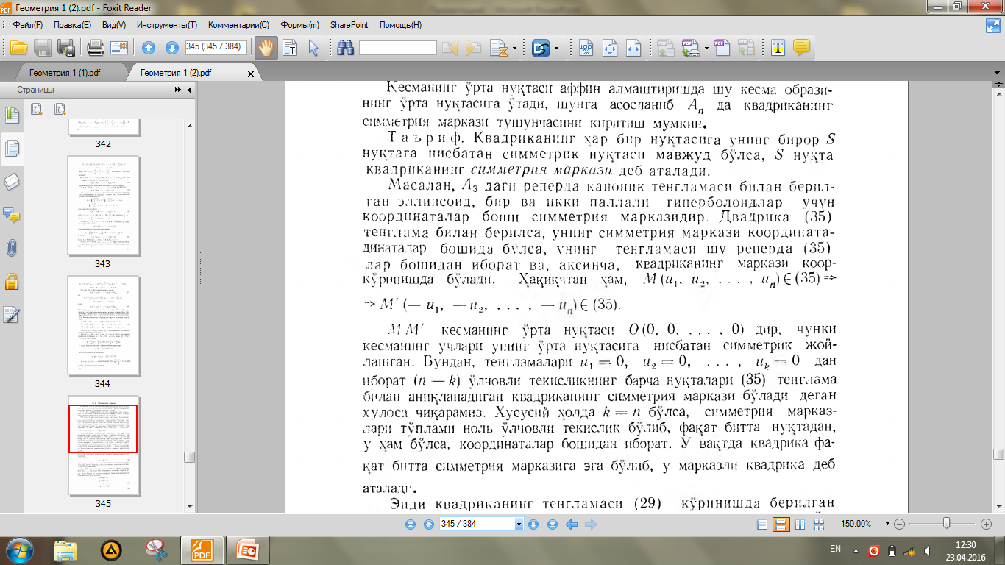
Квадриканининг маркази

Slide 4
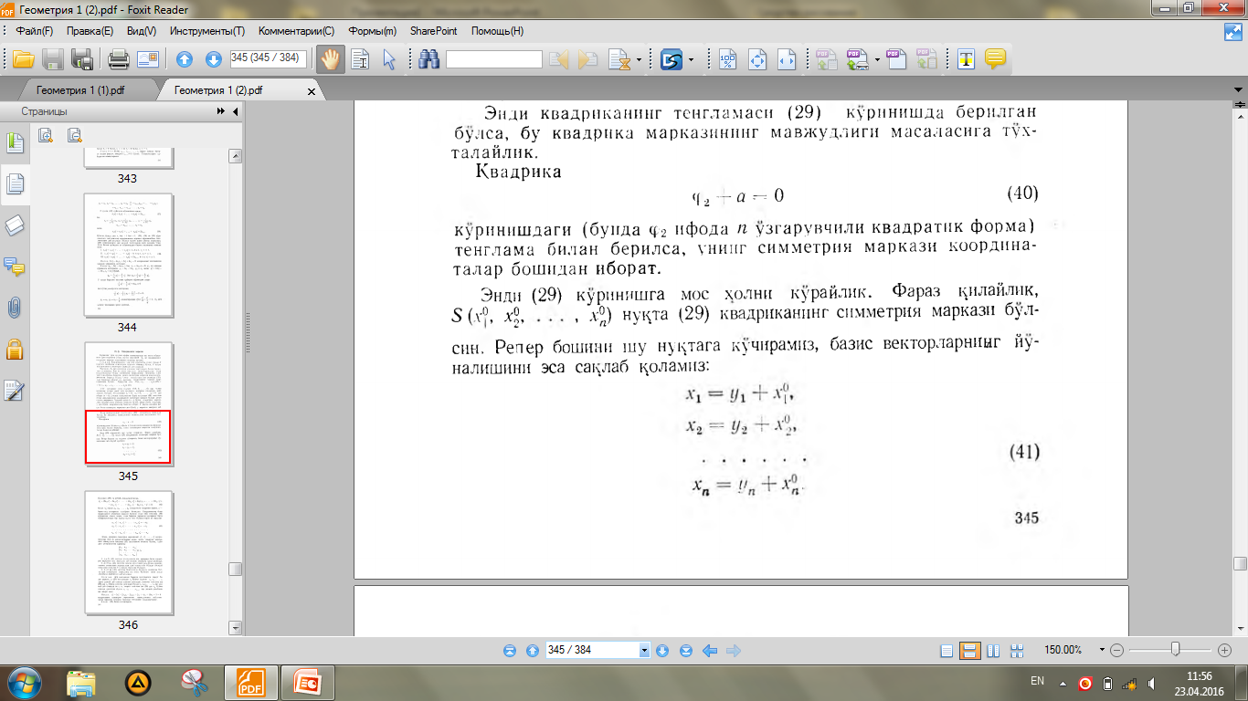

Slide 5
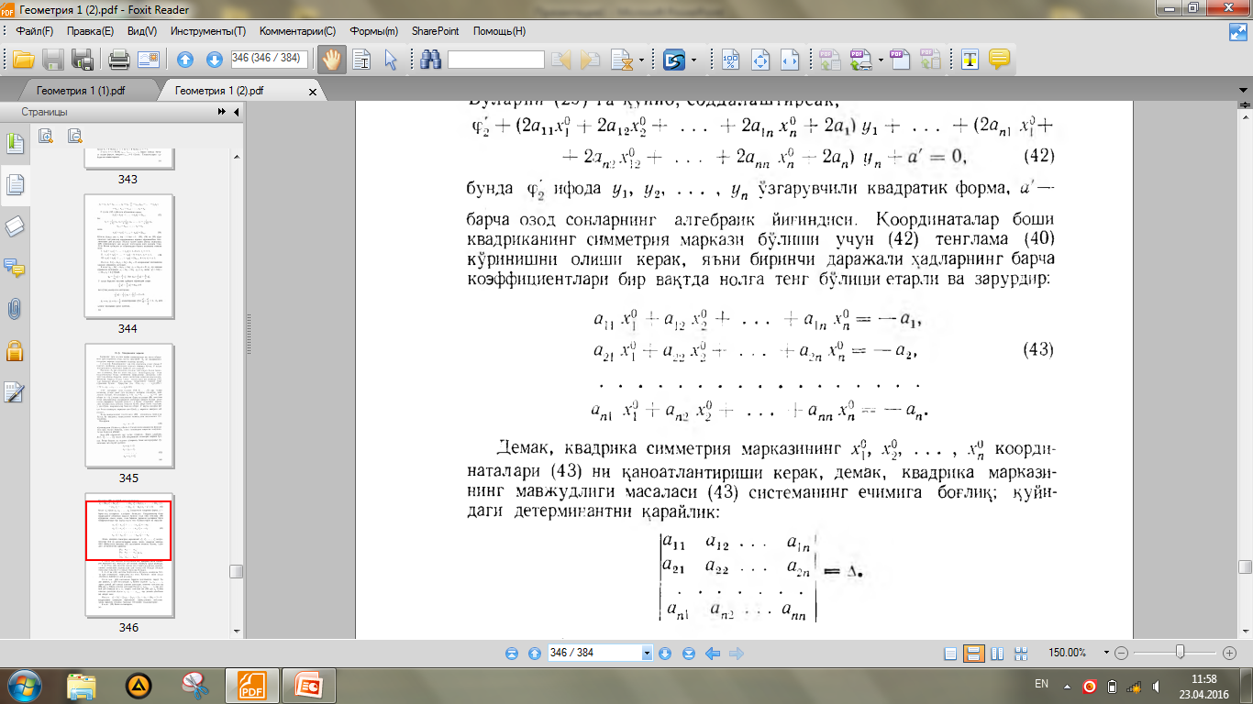

Slide 6
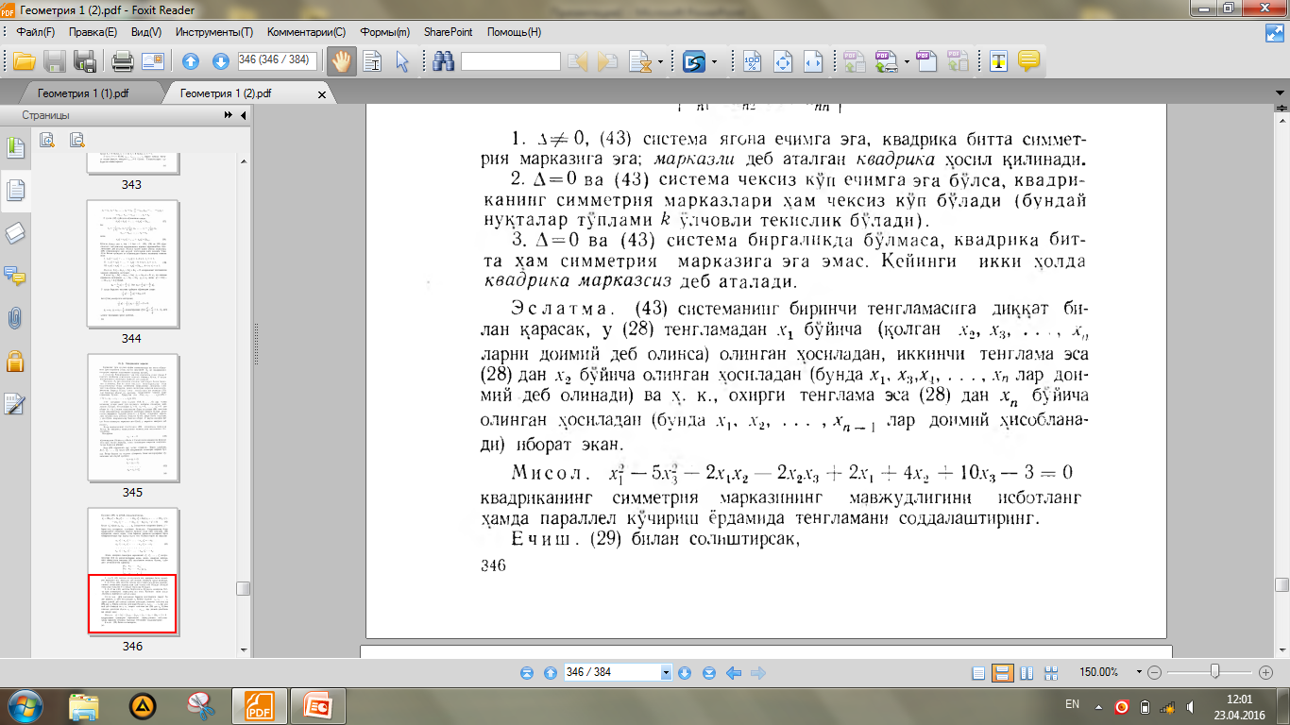

Slide 7
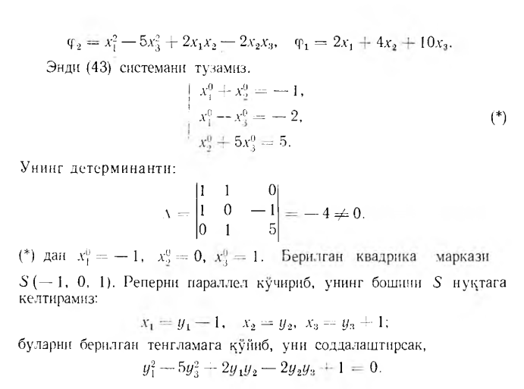

Slide 8
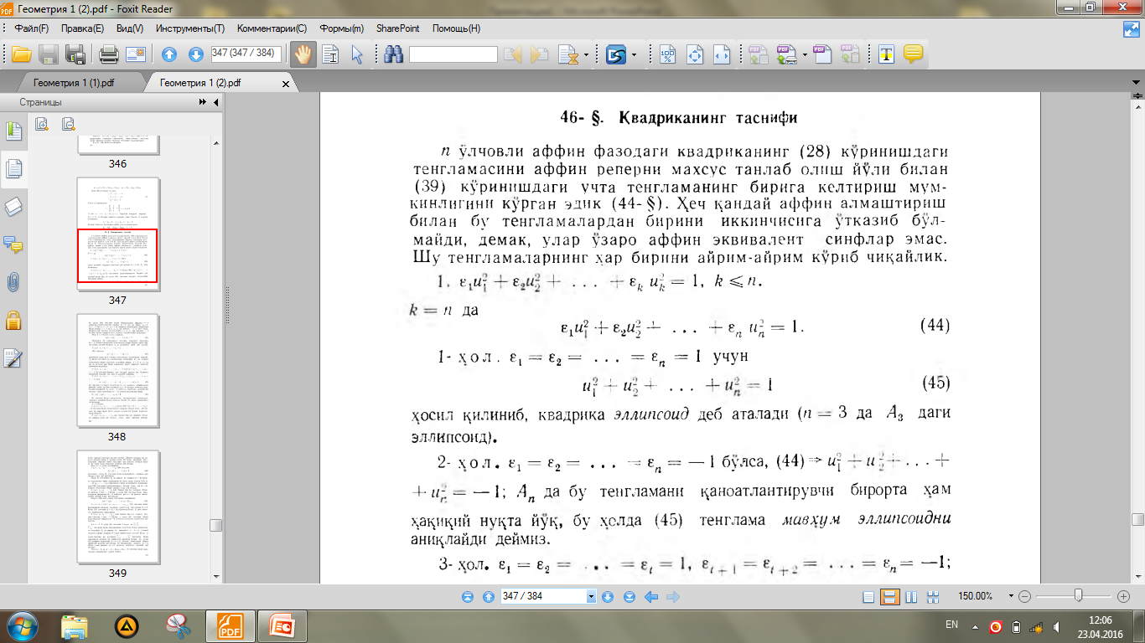
Квадрика таснифи.

Slide 9
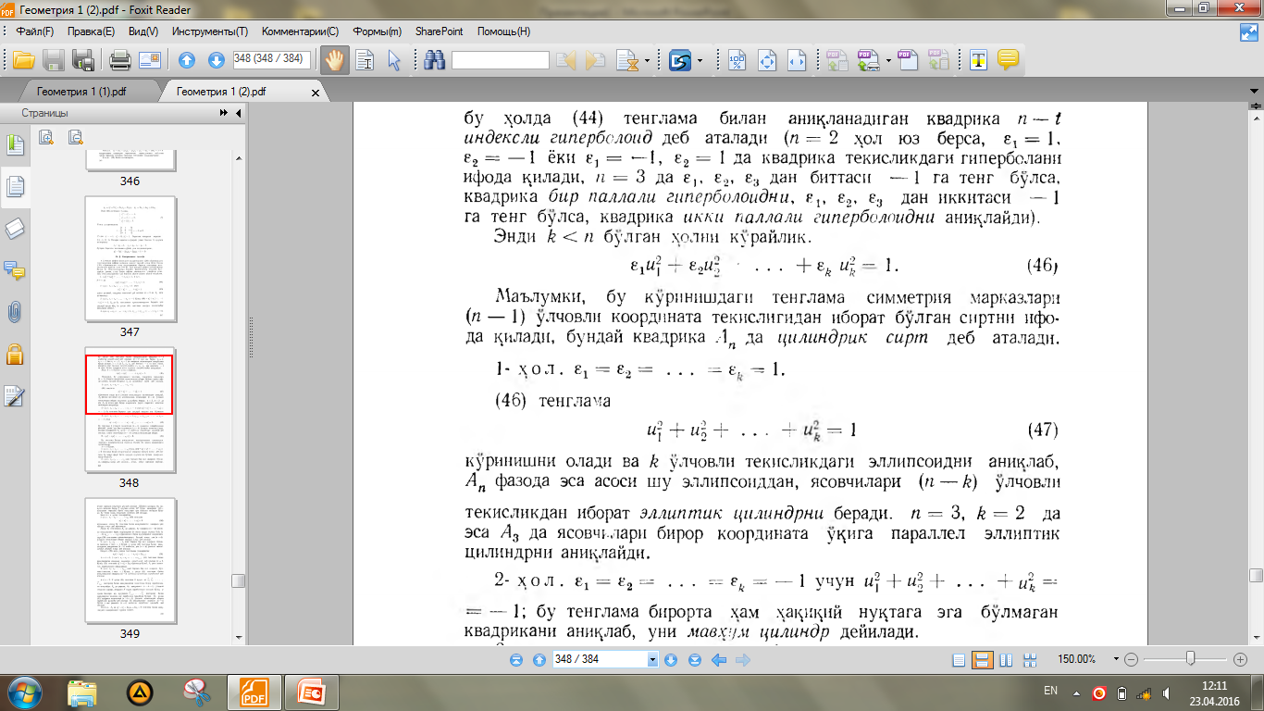

Slide 10
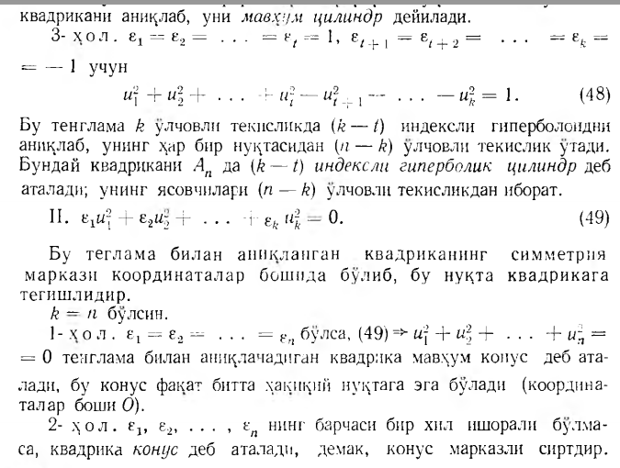

Slide 11
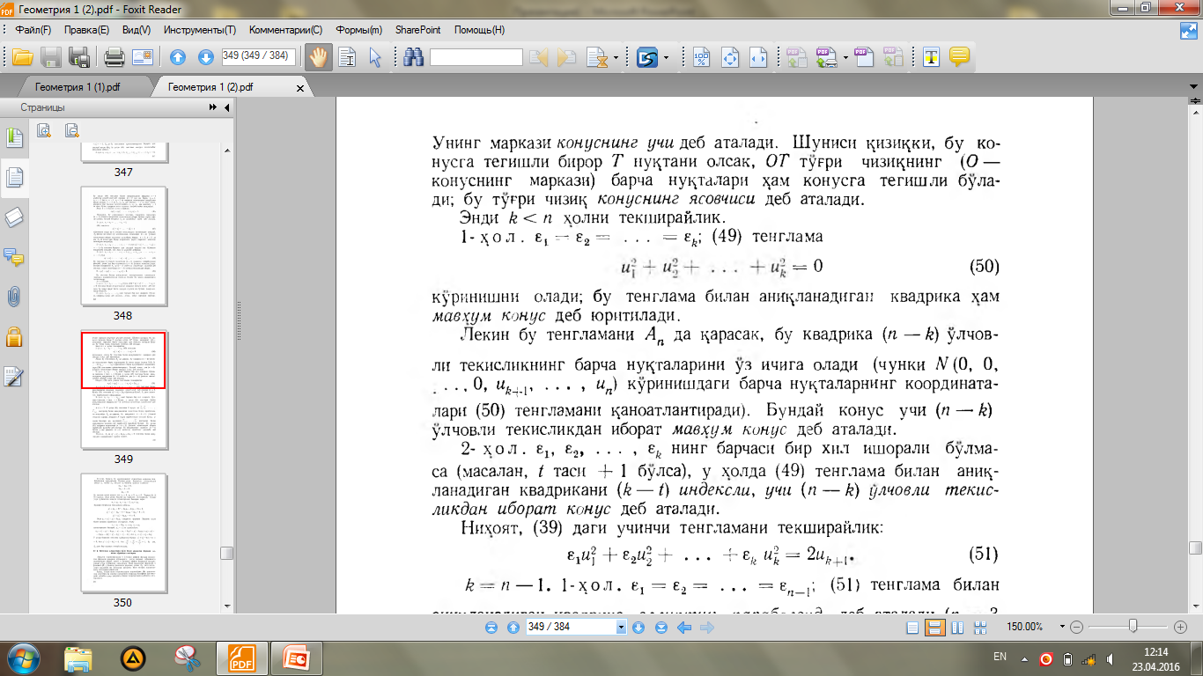

Slide 12
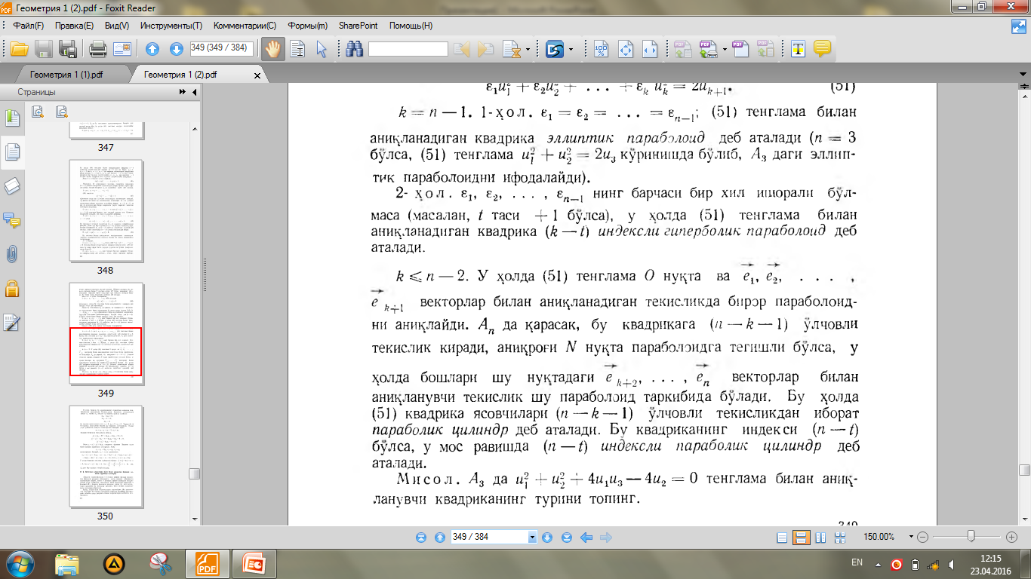

Slide 13
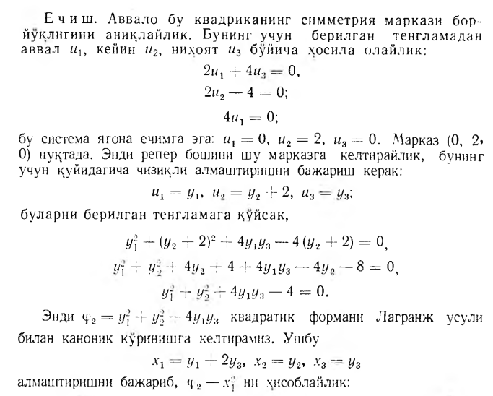

Slide 14
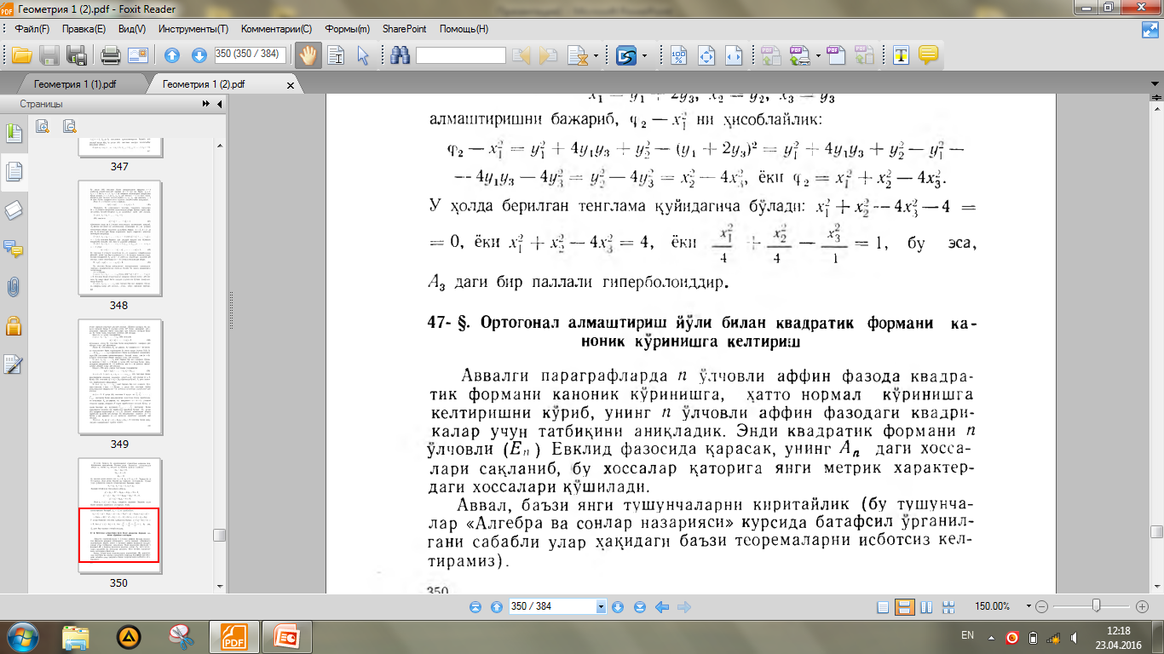
Уч улчовли евклид фазосидаги квадрикалар
п улчовли аффин фазодаги квадрикалар таснифи
билан муфассил танишдик. Уч улчовли аффин фазода 17 хил
квадриканинг борлигини ошкор к;илиш осондир. (39) даги
тенгламаларда k ни 1, 2, 3 сонлар деб олинса 17 та ^ар хил
тенглама ^осил киламиз.
Ш у квадрикаларни уч улчовли евклид фазосида царасак,
декарт реиерини кулай танлаб олиш йули билан ;уларнинг
тенгламаларини куйидаги жадвалда курсатилгандек килиб
ёзиш мумкин (узгарувчиларни ии и2, щ билан эмас, балки
эскича белгилашимизга мос равишда х, у, z деб оламиз).

Slide 15
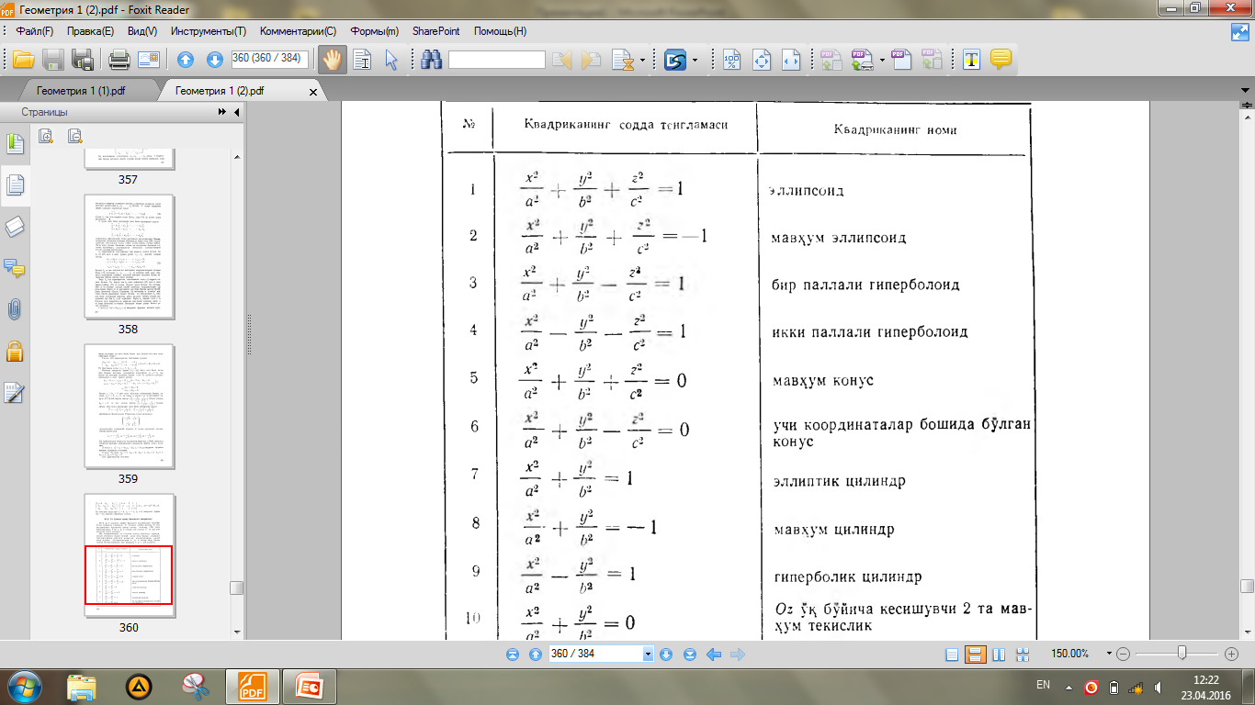

Slide 16
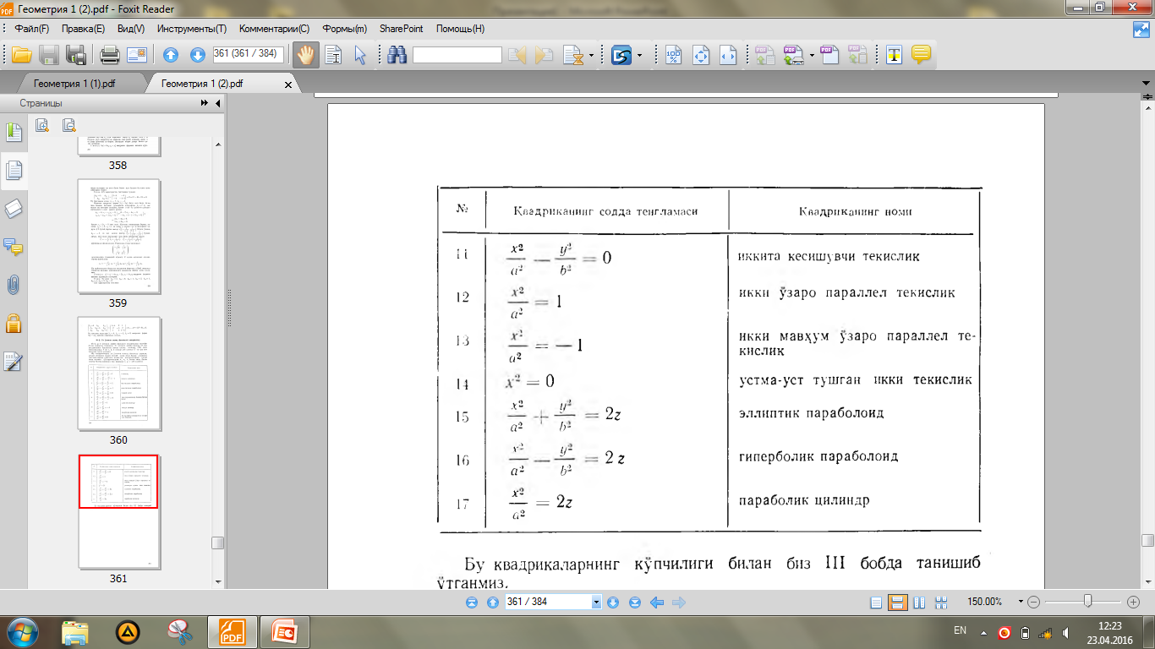

Slide 17
Фойдаланилган адабиётлар.
Н.Д.Дадажонов М.Ш Жураев «Геометрия 1-кисм» Тошкент – 1996
Норманов «Аналитик геометрия» Тошкент -2008

